Slide 1
CAPA DE RED
Introducción
Algoritmos de enrutamiento
Tipos de algorítmos de enrutamiento
Algoritmos de control de congestión
Direccionamiento IP, subneting

Slide 2
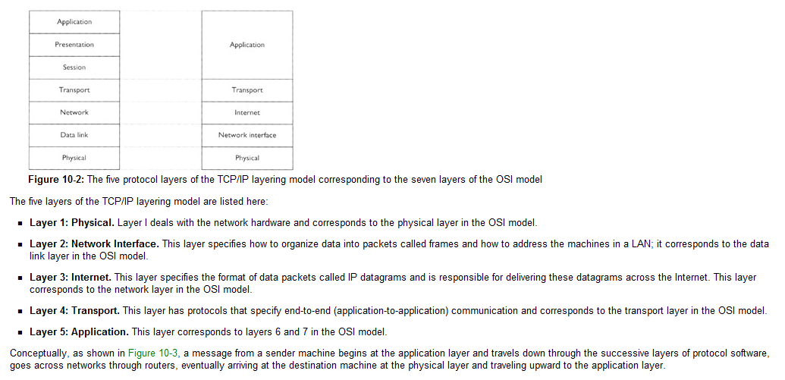
CAPA DE RED

Slide 3
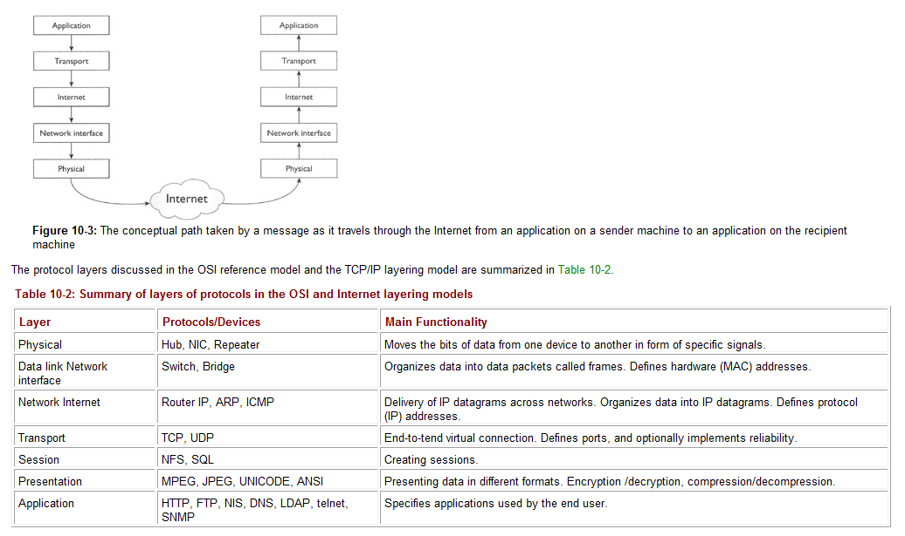
CAPA DE RED

Slide 4
CAPA DE RED
Revisar ayudas:
F:\courses\ws-3000-s10\M1\T2\P1\Demo1.html
F:\courses\ws-3000-s10\M1\T3\P3\Demo1.html

Slide 5
CAPA DE RED
El principal objetivo de la capa de red es encaminar los paquetes del origen al destino.
Esta es la única capa que ‘ve’ y conoce la topología de la red.

Slide 6
CAPA DE RED
La capa de red está formada por dos tipos de nodos:
Nodos terminales: generan o reciben paquetes de otros nodos, nunca encaminan paquetes
dirigidos a terceros.
Nodos intermedios o de encaminamiento: se utilizan para encaminar paquetes entre los nodos terminales. Suelen ser ordenadores especializados dedicados y diseñados específicamente para esa función, con sistemas operativos en tiempo real, aunque en ocasiones también se utilizan para desempeñar esta función ordenadores normales.

Slide 7
CAPA DE RED
Los servicios que ofrece el nivel de red deberán, en lo posible aislar al nivel de transporte de detalles tales como tipo de tecnología física utilizada (LAN, WAN, broadcast, etc.), número y topología de las subredes, etc.
Los servicios de red pueden ser orientados a conexión (CONS) o no orientados a conexión (CLNS).
Ejemplos de servicios CLNS son el protocolo IP y el IPX desarrollado por Novell para su sistema operativo en red Netware.
Ejemplos de servicios CONS son X.25, Frame Relay y ATM.

Slide 8
CAPA DE RED
Algoritmos de Enrutamiento
La función fundamental de la capa de red es el enrutamiento o encaminamiento, es decir averiguar por que interfaz se han de mandar los paquetes recibidos para que lleguen a su destino.
Con redes orientadas a conexión (basadas en circuitos virtuales) la decisión se toma en el momento de establecer el circuito virtual, y a partir de entonces solo se ‘conmutan’ paquetes, de ahí la denominación de conmutador.
Para poder encaminar los paquetes es preciso primero conocer cual es la ruta a seguir hacia el destino especificado.
El mecanismo que nos permite elegir la ruta a utilizar para posible destino es lo que denominamos un algoritmo de encaminamiento o de routing.

Slide 9
CAPA DE RED
Algoritmos de Enrutamiento
Podemos dividir los algoritmos de routing en dos grandes grupos: estáticos y dinámicos.
Los algoritmos de routing estático toman las decisiones utilizando información previamente recopilada sobre el estado de la red.
Los algoritmos de routing dinámico utilizan información recopilada en tiempo real sobre el estado de la red.
Dicha información se actualiza constantemente mediante paquetes de control que intercambian los routers a través de la misma red.

Slide 10
CAPA DE RED
Algoritmos de Enrutamiento
En el encaminamiento o routing estático
Las rutas se fijan en función de la capacidad de la línea, el tráfico medio u otros criterios similares.
Las tablas de rutas se cargan de forma estática en cada router, por lo que no se necesita intercambiar información y por tanto no se requiere un protocolo de routing.
Con el encaminamiento estático no es posible responder a situaciones cambiantes (p. ej. saturación, exceso de tráfico o fallo de una línea).
En el encaminamiento estático los cálculos de las rutas óptimas se llevan a cabo en diferido, por lo que es posible aplicar algoritmos tan sofisticados como se quiera aun cuando requieran gran cantidad de recursos de cálculo o de memoria.

Slide 11
CAPA DE RED
Algoritmos de Enrutamiento
En cambio en el encaminamiento o routing dinámico
Las rutas óptimas se recalculan continuamente en función de la información que los routers reciben en tiempo real sobre el estado de la red.
Es preciso utilizar un protocolo de routing que permita a los routers intercambiar continuamente esa información, pero a cambio se consigue un mecanismo autoadaptativo que puede responder a situaciones cambiantes intentando resolver los problemas que se produzcan.
Los algoritmos no pueden ser demasiado complejos, pues han de implementarse en los routers y ejecutarse en tiempo real con los recursos de CPU y memoria de que el router dispone.

Slide 12
CAPA DE RED
Algoritmos de Enrutamiento
Haciendo un símil con un viaje en carro podríamos decir que el encaminamiento estático equivale a planificar la ruta para el viaje en antes de salir de la casa utilizando los mapas y nuestro conocimiento ‘a priori’ sobre el estado de las carreteras y la densidad de tráfico habitual en éstas.
En cambio con encaminamiento dinámico iríamos fijando la ruta sobre la marcha con base en la información que obtuviéramos por radio, o de los puestos de información sobre el estado de las carreteras, pudiendo así reaccionar a situaciones cambiantes tales como atascos, accidentes, fenómenos atmosféricos, etc.
En el primer caso no intercambiamos ninguna información durante el viaje, mientras que en el segundo sí.

Slide 13
CAPA DE RED
Tipos de algoritmos de Enrutamiento
Encaminamiento por el camino más corto y métricas
Existen diversos algoritmos que permite calcular el camino más corto entre dos nodos de un grafo. Uno de los mas conocidos es debido a Dijkstrna.
Esta técnica se utiliza tanto en routing estático como dinámico.
Para saber elegir el camino más corto primero debemos definir que entendemos por distancia.
En los casos más simples la distancia se mide como el número de saltos o ‘hops’ (hop = salto en inglés). A mayor número de saltos mayor distancia.
Evidentemente esto es satisfactorio únicamente en casos muy simples en que todos los enlaces tiene la misma capacidad.

Slide 14
CAPA DE RED
Tipos de algoritmos de Enrutamiento
Encaminamiento por el camino más corto y métricas
Normalmente la ‘distancia’ se calcula a partir de uno o varios de los siguientes parámetros:
La capacidad del enlace (información estática)
El tráfico medio (puede ser información estática o dinámica)
El retardo (información dinámica medida a partir de los paquetes enviados)
La fiabilidad (información dinámica medida a partir de los paquetes enviados)
Combinando de determinada forma estos parámetros se calcula una cantidad que será la ‘distancia’ utilizada en el cálculo de las rutas óptimas.
Esa distancia se la denomina métrica.

Slide 15
CAPA DE RED
Tipos de algoritmos de Enrutamiento
Encaminamiento basado en el flujo
Este algoritmo toma en cuenta la cantidad de tráfico medio que soportan las líneas, y con base en esta información intenta optimizar el conjunto de las rutas para utilizar el camino menos congestionado en cada caso.
Para aplicarlo se ha de conocer la matriz de tráfico entre los nodos y es conveniente que el tráfico sea regular.
Esto se puede obtener a partir de medidas de tráfico real o, si esto no es posible, con base en estimaciones lo más aproximadas posible.

Slide 16
CAPA DE RED
Tipos de algoritmos de Enrutamiento
Encaminamiento basado en el flujo
Se pueden aplicar algoritmos relativamente sofisticados ya que el cálculo de rutas se hace offline y se carga en el router después como rutas estáticas.
Puede ser útil para diseñar la topología de una red, por ejemplo si se conectan una serie de oficinas con enlaces punto a punto se pueden plantear diversas topologías y estudiar cual es la más adecuada; también es útil cuando se trata de PVCs Frame Relay o ATM.
Este tipo de estudios y optimizaciones forman parte de lo que se conoce como INGENIERÍA DE TRÁFICO.

Slide 17
CAPA DE RED
Tipos de algoritmos de Enrutamiento
Encaminamiento por vector distancia
En el encaminamiento por vector distancia cada router mantiene una tabla o vector que le indica la distancia mínima conocida hacia cada posible destino y que línea o interfaz debe utilizar para llegar a él.
La tabla se actualiza regularmente con información obtenida de los routers vecinos.
Cada router manda la tabla completa de distancias a todos sus vecinos, y solo a ellos. A partir de la información que tiene y la recibida de sus vecinos, cada router recalcula continuamente su tabla de distancias.
Cada router sólo conoce el valor de los parámetros para los enlaces con sus vecinos, los valores correspondientes a enlaces más lejanos los conoce de manera indirecta con base en la información sumarizada que sus vecinos le facilitan.

Slide 18
CAPA DE RED
Tipos de algoritmos de Enrutamiento
Encaminamiento por vector distancia
El algoritmo del vector distancia fue utilizado en la ARPANET original.
También se utilizó en DECNET e IPX, y se usa en Appletalk.
Se usa actualmente en el protocolo RIP (Routing Information Protocol), que hasta 1988 era el único protocolo de routing utilizado en Internet.
También se utiliza en los protocolos propietarios IGRP y EIGRP de Cisco, ampliamente extendidos.

Slide 19
CAPA DE RED
Tipos de algoritmos de Enrutamiento
Encaminamiento por el estado del enlace
El algoritmo de encaminamiento basado en el estado del enlace se conoce también como algoritmo de Dijkstra o algoritmo SPF (Shortest Path First).
Se trata de un algoritmo mas sofisticado y robusto, pero también más complejo.
En el routing por el vector distancia cada router envía información sólo a sus vecinos, pero esta información incluye a todos los nodos de la red.
En cambio en el routing por el estado del enlace cada router envía su LSP a toda la red, pero éste solo contiene información relativa a sus vecinos más próximos.
En el algoritmo basado en el estado del enlace cada router puede, a partir de la información obtenida, conocer su árbol de expansión o spanning tree completo, mientras que esto no es posible con routing por el vector distancia.

Slide 20
CAPA DE RED
Tipos de algoritmos de Enrutamiento
Encaminamiento por el estado del enlace
El algoritmo del estado del enlace es más robusto y fiable, pero también es más complejo, requiere mayor cantidad de cálculos y por tanto una CPU más potente y mayor cantidad de memoria RAM en el router.
Entre los protocolos de routing que utilizan algoritmos basados en el estado del enlace se encuentra OSPF (Open Shortest Path First) que es el protocolo de routing estándar de Internet.
Decimos que algo (un servicio, algoritmo, etc.) no es escalable cuando un incremento en las condiciones de partida (número de usuarios, cantidad de variables, etc.) requiere incrementar en mayor proporción los recursos asociados (para proveer el servicio, resolver el algoritmo, etc.).
Por ejemplo en nuestro caso duplicar el número de routers hace aumentar en un factor superior a dos el tráfico de routing y la complejidad de los cálculos. En el caso de servicios a veces se considera que un aumento lineal no es suficiente, es decir, para que el servicio se pueda calificar de escalable es preciso que los recursos puedan crecer en una proporción menor, o mucho menor, que el número de usuarios.

Slide 21
CAPA DE RED
CONTROL DE CONGESTIÓN
Denominamos congestión a la circunstancia en la que el rendimiento de la red (o una parte de ella) se degrada.
Un ejemplo típico de congestión sería la situación en la que un router con varias líneas de 2 Mb/s recibe tráfico entrante por todas ellas dirigido a una sola. Inicialmente el router intentará salvar la situación utilizando sus buffers,
Pero si la situación dura lo suficiente los buffers se llenarán y el router empezará a descartar paquetes.
Normalmente la congestión se produce por tráfico excesivo, pero también puede producirse por un router sobrecargado o de capacidad insuficiente para el tráfico que soporta (CPU lenta).

Slide 22
CAPA DE RED
Factores que pueden influir en la congestión
Entre los factores a nivel de enlace que pueden influir en la congestión se encuentran:
El intervalo de time-out: si es pequeño originará retransmisiones innecesarias
El tamaño de ventana: si es grande es más fácil que se produzca congestión
El uso de retroceso n o repetición selectiva; el retroceso n genera más tráfico
El uso o no de ACK piggybacked; si no se usa se genera más tráfico

Slide 23
CAPA DE RED
Perfiles de tráfico y vigilancia de tráfico ('traffic shaping' y 'traffic policing')
El tráfico a ráfagas es la principal causa de congestión. Si todos los ordenadores transmitieran siempre un flujo constante sería muy fácil evitar la congestión.
Los perfiles de tráfico (traffic shaping) establecen unos márgenes máximos al tráfico a ráfagas. Suelen utilizarse para fijar una Calidad de Servicio (Quality of Service, QoS) entre el operador y el usuario.
Mientras el usuario respete lo establecido, el operador se compromete a no descartar paquetes.
El perfil de tráfico actúa pues como un contrato que vincula a ambas partes.
Se denomina vigilancia de tráfico (traffic policing) a la labor de monitorización o seguimiento del tráfico introducido por el usuario en la red para verificar que no excede el perfil pactado.

Slide 24
CAPA DE RED
Control de admisión
El control de admisión se aplica únicamente a las redes orientadas a conexión y consiste en evitar el establecimiento de nuevos circuitos virtuales que pasen por una zona de la red que se considera congestionada.
Si se conoce la capacidad máxima que necesita cada circuito virtual es posible controlar el acceso de forma que nunca se produzca congestión.
Generalmente un control de admisión estricto no usa los recursos de manera eficiente ya que al reservar para cada circuito la capacidad máxima la red se encuentra infrautilizada la mayor parte del tiempo, por lo que a veces se prevee un cierto grado de sobre-suscripción, u 'overbooking‘.
La red telefónica es un ejemplo extremo de control de admisión; en esta red se asigna y reserva un circuito de 64 Kb/s en el momento de establecer el circuito, para cada comunicación telefónica; la posibilidad o no de comunicación depende exclusivamente de la disponibilidad de recursos en el momento de establecer la comunicación.
Gracias a este control de admisión estricto la red telefónica no tiene nunca problemas de congestión, aunque esta ventaja se consigue a costa de un derroche de recursos y un sobredimensionamiento de la red.

Slide 25
DIRECCIONAMIENTO IP
Para poder comunicarse en una red, cada equipo debe tener una dirección IP exclusiva.
En el direccionamiento IP en clases, existen tres clases de dirección que se utilizan para asignar direcciones IP a los equipos.
El tamaño y tipo de la red determinará la clase de dirección IP que aplicaremos cuando proporcionemos direcciones IP a los equipos y otros hosts de nuestra red.
La dirección IP es el único identificador que diferencia un equipo de otro en una red y ayuda a localizar dónde reside ese equipo.
Se necesita una dirección IP para cada equipo y componente de red, como un router, que se comunique mediante TCP/IP.
La dirección IP identifica la ubicación de un equipo en la red, al igual que el número de la dirección identifica una casa en una ciudad.
Al igual que sucede con la dirección de una casa específica, que es exclusiva pero sigue ciertas convenciones, una dirección IP debe ser exclusiva pero conforme a un formato estándar. Una dirección IP está formada por un conjunto de cuatro números, cada uno de los cuales puede oscilar entre 0 y 255.

Slide 26
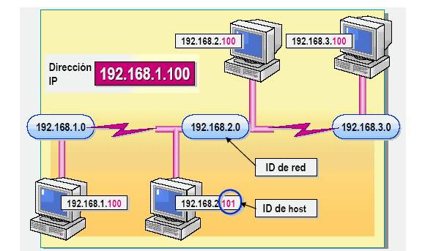
DIRECCIONAMIENTO IP

Slide 27
DIRECCIONAMIENTO IP
Componentes de una dirección IP
Al igual que la dirección de una casa tiene dos partes (una calle y un código postal), una dirección IP también está formada por dos partes: el ID de host y el ID de red.
La primera parte de una dirección IP es el ID de red, que identifica el segmento de red en el que está ubicado el equipo.
Todos los equipos del mismo segmento deben tener el mismo ID de red, al igual que las casas de una zona determinada tienen el mismo código postal.
La segunda parte de una dirección IP es el ID de host, que identifica un equipo, un router u otro dispositivo de un segmento.
El ID de cada host debe ser exclusivo en el ID de red, al igual que la dirección de una casa es exclusiva dentro de la zona del código postal.
La combinación del ID de red y el ID de host debe ser exclusivo para todos los equipos que se comuniquen entre sí.

Slide 28
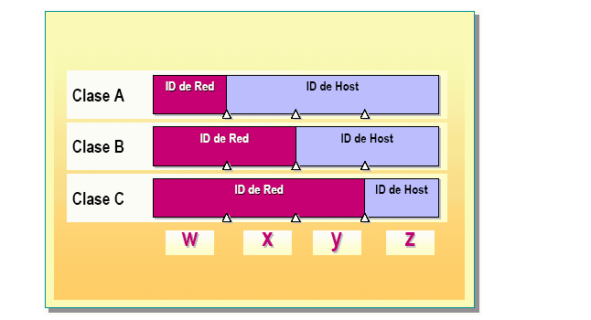
DIRECCIONAMIENTO IP

Slide 29
DIRECCIONAMIENTO IP
Componentes de una dirección IP
Las clases de direcciones se utilizan para asignar IDs de red a organizaciones para que los equipos de sus redes puedan comunicarse en internet. Las clases de direcciones también se utilizan para definir el punto de división entre el ID de red y el ID de host.
Se asigna a una organización un bloque de direcciones IP, que tienen como referencia el ID de red de las direcciones y que dependen del tamaño de la organización.
Clase A
Las direcciones de clase A se asignan a redes con un número muy grande de hosts. Esta clase permite 126 redes, utilizando el primer número para el ID de red. Los tres números restantes se utilizan para el ID de host, permitiendo 16.777.214 hosts por red.
Clase B
Las direcciones de clase B se asignan a redes de tamaño mediano a grande. Esta clase permite 16.384 redes, utilizando los dos primeros números para el ID de red. Los dos números restantes se utilizan para el ID de host, permitiendo 65.534 hosts por red.

Slide 30
DIRECCIONAMIENTO IP
Componentes de una dirección IP
Clase C
Las direcciones de clase C se utilizan para redes de área local (LANs) pequeñas. Esta clase permite aproximadamente 2.097.152 redes utilizando los tres primeros números para el ID de red. El número restante se utiliza para el ID de host, permitiendo 254 hosts por red.
Clases D y E
Las clases D y E no se asignan a hosts. Las direcciones de clase D se utilizan para la multidifusión, y las direcciones de clase E se reservan para uso futuro.
Determinación de la clase de dirección
El direccionamiento IP en clases se basa en la estructura de la dirección IP y proporciona una forma sistemática de diferenciar IDs de red de IDs de host.
Existen cuatro segmentos numéricos de una dirección IP. Una dirección IP puede estar representada como w.x.y.z, siendo w, x, y y z números con valores que oscilan entre 0 y 255. Dependiendo del valor del primer número, w en la representación numérica, las direcciones IP se clasifican en cinco clases de direcciones.

Slide 31
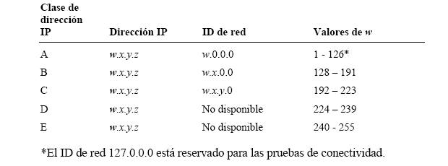
DIRECCIONAMIENTO IP

Slide 32
DIRECCIONAMIENTO IP
Determinación de los ID de red y de host
En las direcciones IP de clase A, el ID de red es el primer número de la dirección IP.
En la clase B, el ID de red son los dos primeros números.
En la clase C, el ID de red son los tres primeros números de la dirección IP. Los números restantes identifican el ID de host.
El ID de red tiene una estructura de cuatro números al igual que la dirección IP. Por tanto, si el primer número, w, de una dirección IP representa el ID de red, la estructura del ID de red es w.0.0.0, siendo 0 los tres números restantes.
La estructura del ID de host es x.y.z. Observe que el host no va precedido de un 0.
Por ejemplo, la dirección IP 172.16.53.46 sería una dirección de clase B ya que w=172 y está entre 128 y 191. El ID de red sería 172.16.0.0 y el ID de host 53.46 (sin punto al final).

Slide 33
DIRECCIONAMIENTO IP
SUBDIVISION DE UNA RED
Podemos ampliar una red utilizando dispositivos físicos, como routers y puentes, para añadir segmentos de red.
También podemos utilizar dispositivos físicos para dividir una red en segmentos más pequeños para incrementar la eficacia de la red.
Los segmentos de red separados por routers se denominan subredes.
Cuando creamos subredes, debemos dividir el ID de red para los hosts de las subredes.
La división del ID de red utilizado para comunicarse en Internet en IDs de red más pequeños (en función del número de direcciones IP identificadas) para una subred se denomina subdivisión de una red.
Para identificar el nuevo ID de red de cada subred, debemos utilizar una máscara de subred para especificar qué parte de la dirección IP va a ser utilizada por el nuevo ID de red de la subred. Podemos localizar un host en una red analizado su ID de red.
Los IDs de red coincidentes muestran qué hosts se encuentran en la misma subred. Si los IDs de red no son los mismos, sabremos que están en distintas subredes y que necesitaremos un router para establecer comunicación entre ellos.

Slide 34
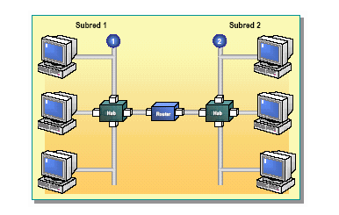
DIRECCIONAMIENTO IP

Slide 35
DIRECCIONAMIENTO IP
SUBDIVISION DE UNA RED
A medida que crece el número de equipos y el volumen de tráfico en una red Ethernet, se produce un crecimiento de la colisión de datos y se reduce el rendimiento de la red.
Para solucionar este problema, los equipos de una red Ethernet se agrupan juntos en divisiones físicas, denominadas segmentos de red, separadas por un dispositivo físico, como un router o un puente (bridge).
En un entorno TCP/IP, los segmentos separados por routers se denominan subredes.
Todos los equipos que pertenecen a una subred tienen el mismo ID de red en sus direcciones IP.
Cada subred debe tener un ID de red distinto para comunicarse con otras subredes.
Basándose en el ID de red, las subredes definen las divisiones lógicas de una red. Los equipos que se encuentran en distintas subredes necesitan comunicarse a través de routers.

Slide 36
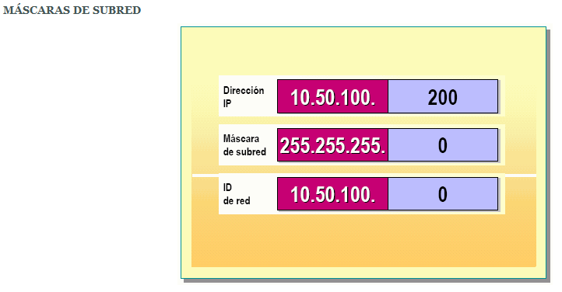
DIRECCIONAMIENTO IP

Slide 37
DIRECCIONAMIENTO IP
SUBDIVISION DE UNA RED
En el método de direccionamiento en clases, el número de redes y hosts disponibles para una clase de dirección específica está predeterminado.
En consecuencia, una organización que tenga asignado un ID de red tiene un único ID de red fijo y un número de hosts específico determinado por la clase de dirección a la que pertenezca la dirección IP.
Con el ID de red único, la organización sólo puede tener una red conectándose a su número asignado de hosts. Si el número de hosts es grande, la red única no podrá funcionar eficazmente. Para solucionar este problema, se introdujo el concepto de subredes.
Las subredes permiten que un único ID de red de una clase se divida en IDs de red de menor tamaño (definido por el número de direcciones IP identificadas). Con el uso de estos múltiples IDs de red de menor tamaño, la red puede segmentarse en subredes, cada una con un ID de red distinto, también denominado ID de subred.

Slide 38
DIRECCIONAMIENTO IP
Estructura de las máscaras de subred
Para dividir un ID de red, utilizamos una máscara de subred.
Una máscara de subred es una pantalla que diferencia el ID de red de un ID de host en una dirección IP.
Una máscara de subred está formada por un conjunto de cuatro números, similar a una dirección IP.
El valor de estos números oscila entre 0 y 255.
En el método de clases, cada uno de los cuatro números sólo puede asumir el valor máximo 255 o el valor mínimo 0.
Los cuatro números están organizados como valores máximos contiguos seguidos de valores mínimos contiguos. Los valores máximos representan el ID de red y los valores mínimos representan el ID de host. Por ejemplo, 255.255.0.0 es una máscara de subred válida, pero 255.0.255.0 no lo es. La máscara de subred 255.255.0.0 identifica el ID de red como los dos primeros números de la dirección IP.

Slide 39
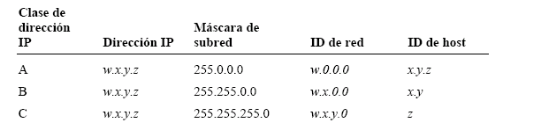
DIRECCIONAMIENTO IP

Slide 40
DIRECCIONAMIENTO IP
Subnetting

Slide 41
DIRECCIONAMIENTO IP
Ejercicios

Slide 42
DIRECCIONAMIENTO IP
Pregunta 1
● ¿Cuál de las siguientes opciones representa la máscara 255.255.240.0?
● a) /16 f) /26
● b) /18 g) /192
● c) /20 h) /224
● d) /22 i) /240
● e) /24

Slide 43
DIRECCIONAMIENTO IP
Preguntas
● ¿Cuáles son las partes de una dirección IP?
● ¿Qué es una máscara de subred? ¿Qué indica un 0 binario
acerca de la correspondiente IP? ¿Qué indica un 1 binario
acerca de su correspondiente dirección IP?

Slide 44
DIRECCIONAMIENTO IP
Preguntas
● ¿Cuáles son las partes de una dirección IP?
– Identificación de red e indentificación de host.
● ¿Qué es una máscara de subred? ¿Qué indica un 0 binario
acerca de la correspondiente IP? ¿Qué indica un 1 binario
acerca de su correspondiente dirección IP?
– Una máscara de red consiste en pedir prestados bits de
la parte de host para crear subredes. El 1 binario
representa la parte de red o subred y el 0 la parte de
host.

Slide 45
DIRECCIONAMIENTO IP
Dada la dirección 134.141.7.11 y la máscara 255.255.255.0,
¿Cuál es el número de subred?
● Dada la dirección 193.193.7.7 y la máscara 255.255.255.0
¿cuál es el número de subred y cuál es la dirección de
broadcast?

Slide 46
DIRECCIONAMIENTO IP
Dada la dirección 134.141.7.11 y la máscara 255.255.255.0,
¿Cuál es el número de subred?
– Red: 134.141.7.0 Broadcast: 134.141.7.255
● Dada la dirección 193.193.7.7 y la máscara 255.255.255.0
¿cuál es el número de subred y cuál es la dirección de
broadcast?
– Red: 193.193.7.0 Broadcast: 193.193.7.255

Slide 47
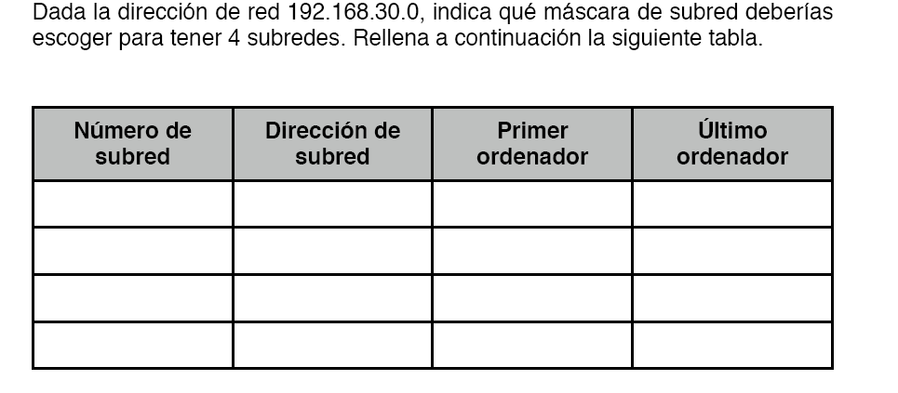
DIRECCIONAMIENTO IP

Slide 48
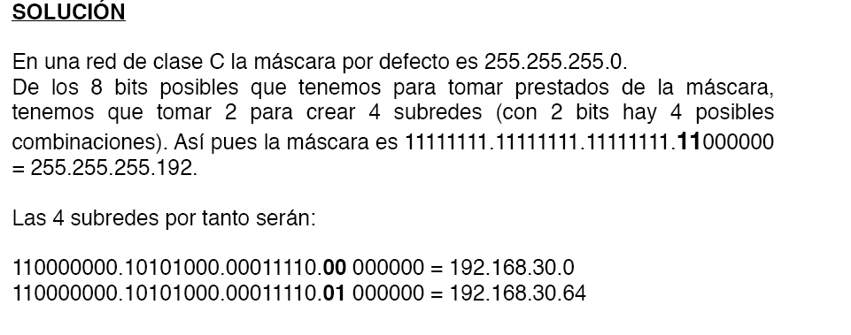
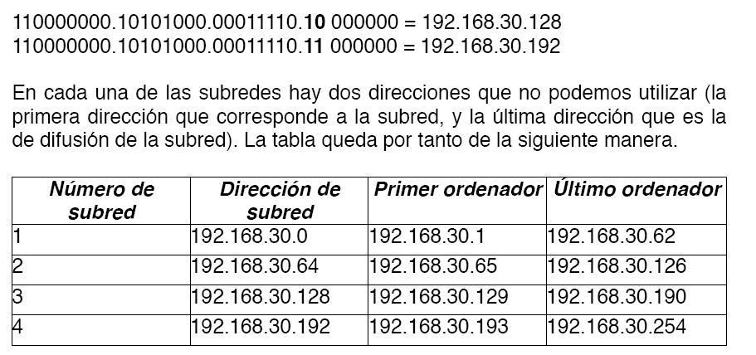

Slide 49
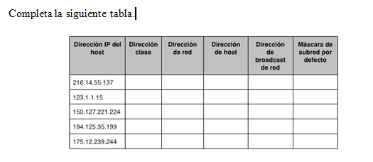
DIRECCIONAMIENTO IP

Slide 50
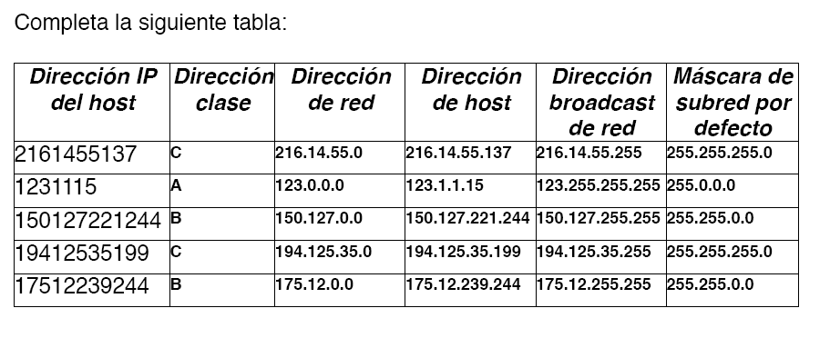
DIRECCIONAMIENTO IP

Slide 51
DIRECCIONAMIENTO IP
Tu empresa tiene una dirección de red de Clase C de 200.10.57.0. Desea subdividir la red física en 3 subredes.
a) Indica una máscara que permita dividir la red de clase C (al menos) en tres subredes.
b) ¿Cuántos hosts (ordenadores) puede haber por subred?
c) ¿Cuál es la dirección de red y la dirección de broadcast de cada una de las 3 subredes creadas?

Slide 52
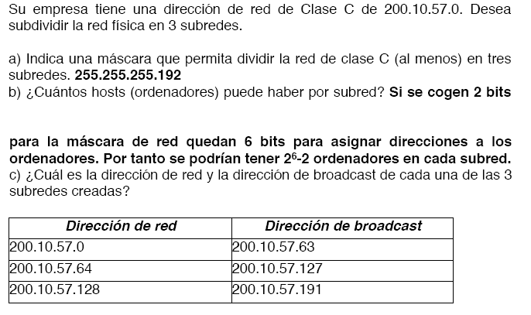
DIRECCIONAMIENTO IP

